Slide 1


Em quan sát và có nhận xét gì về 2 bức ảnh sau
Xoay

Slide 2
Bài 2: Xoay hình,
viết chữ lên hình vẽ

Slide 3
Bài 2: Xoay hình,
viết chữ lên hình vẽ
Mục tiêu
Biết cách xoay hình theo nhiều hướng khác nhau;
Viết được chữ lên hình vẽ.

Slide 4

A. Hoạt động cơ bản
1. Xoay hình
a. Vẽ hình ngôi sao theo mẫu

Slide 5
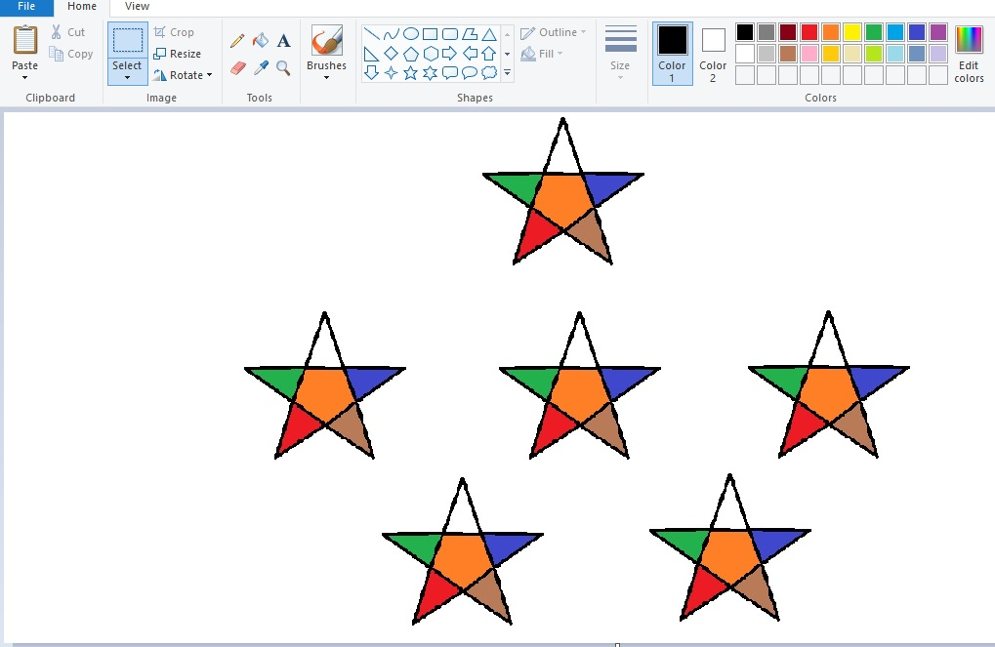
A. Hoạt động cơ bản
1. Xoay hình
b. Sao chép thêm ngôi sao, và di chuyển vào các vị trí thích hợp trên bài vẽ như hình dưới.

Slide 6
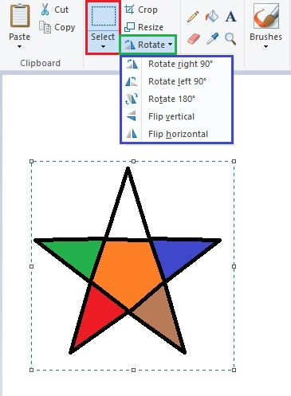
A. Hoạt động cơ bản
1. Xoay hình
c. Thực hiện xoay hướng ngôi sao
Bước 1: Nháy chọn Select, chọn hình ngôi sao cần xoay.
Bước 2: Chọn Rotate
Bước 3: Chọn hướng muốn xoay từ danh sách.

Slide 7
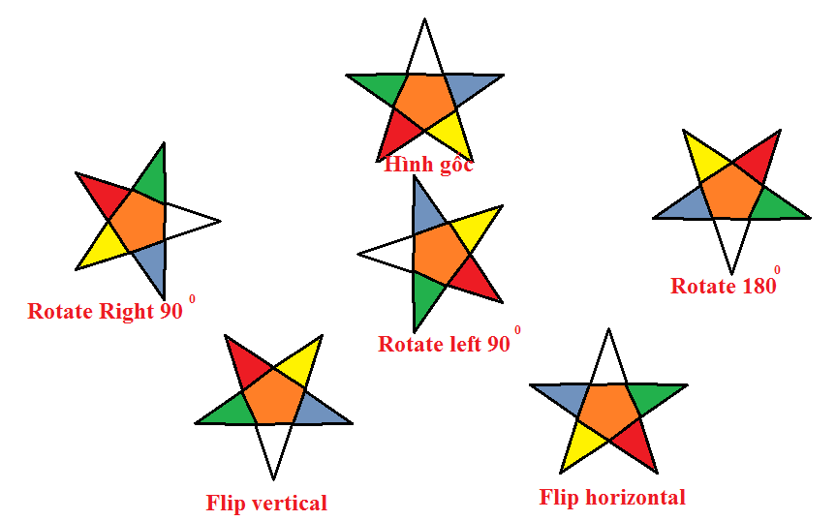
A. Hoạt động cơ bản
1. Xoay hình
c. Thực hiện xoay hướng ngôi sao

Slide 8

A. Hoạt động cơ bản
2. Viết chữ lên hình

Slide 9
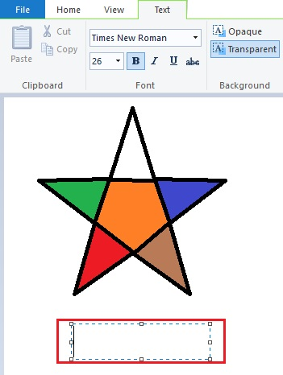
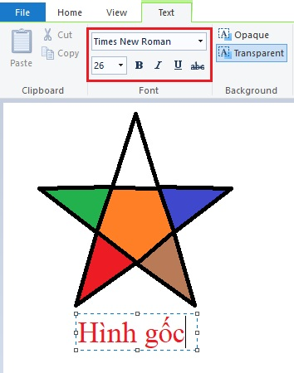
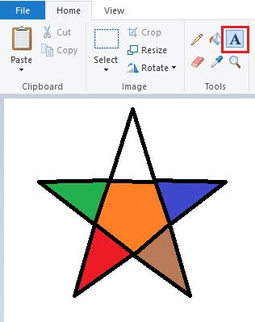
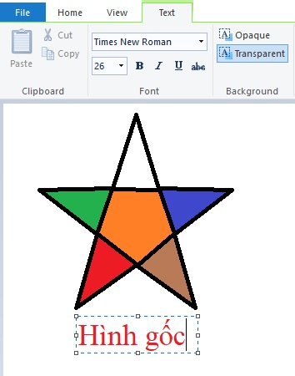
A. Hoạt động cơ bản
2. Viết chữ lên hình
Bước 2: Di chuyển con trỏ đến vị trí cần viết chữ, nháy chuột.
Bước 1: Chọn trong thẻ Home
Bước 3: Chọn cỡ chữ, màu chữ, phông chữ.
Bước 4: Gõ nội dung lên hình vẽ rồi nhấn phím Enter.

Slide 10


A. Hoạt động cơ bản
2. Viết chữ lên hình
Chế độ Opaque
Chế độ Transparent
Khi viết chữ lên hình, nếu chọn chế độ thì màu nền của chữ sẽ có màu ở ô Color 2, nếu chọn chế độ thì màu nền của chữ sẽ trong suốt.

Slide 11
HỆ THỐNG CŨNG CỐ BÀI

Slide 12





Câu 1: Khi xoay hình. TTTT Trong bảng chọn Rotate, nháy chọn lệnh Rotate left 90, ta được hình nào?
A
B
C
D

Slide 13
Câu 2: Khi xoay hình. TTTT Trong bảng chọn Rotate, nháy chọn lệnh Rotate 180, ta được hình nào?
A
B
C
D

Slide 14
Câu 3: Khi xoay hình. TTTT Trong bảng chọn Rotate, nháy chọn lệnh Rotate Right 90, ta được hình nào?
A
B
C
D

Slide 15

Câu 4: Khi xoay hình. TTTT Trong bảng chọn Rotate, nháy chọn lệnh Flip vertican, ta được hình nào?
A
B
C
D

Slide 16

Câu 5: Khi viết chữ lên hình để chọn nền trong suốt, ta chọn lệnh nào?
A
Apaque
B
Transparent
C
Rotate
D
Select

Slide 17

Câu 6: Khi viết chữ lên hình để chọn nền không trong suốt, ta chọn lệnh nào?
A
Apaque
B
Transparent
C
Rotate
D
Select

Slide 18
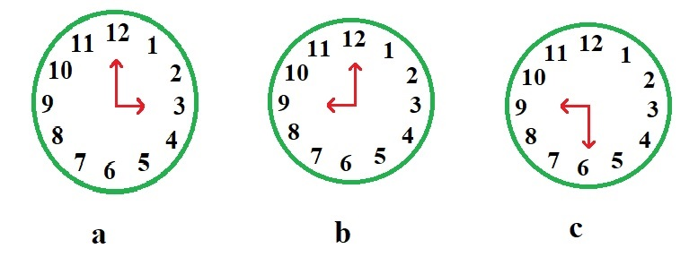
B. Hoạt động thực hành
 Em hãy vẽ chiếc đồng hồ theo hình a SGK/38 rồi sao chép ra 2 chiếc đồng hồ mới. Sử dụng các công cụ đã học để được hai chiếc đồng hồ như hình b và c.

